Slide 1
Подорож у часі
Зроблено учнями 11 – Ф класу
Афанасьєвим Олексієм і Москаленком Сергієм

Slide 2
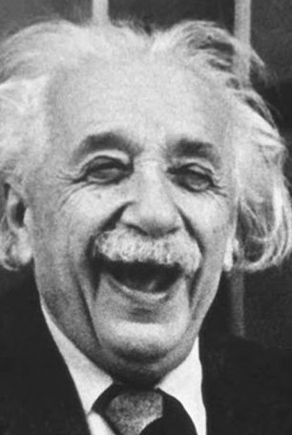
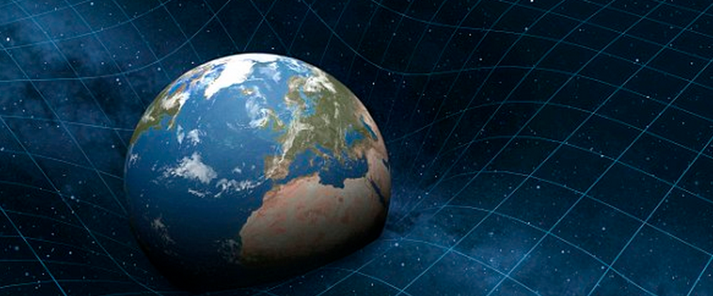
Загальна теорія відносності

Slide 3
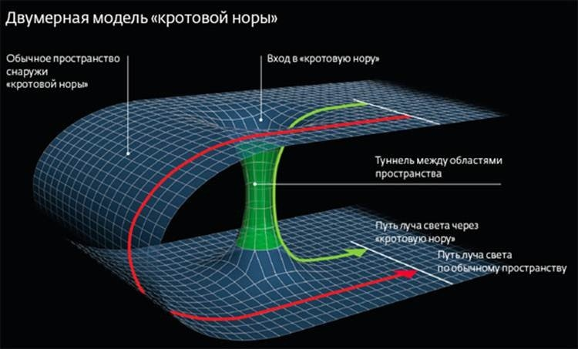
Подорож через «Кротову нору»

Slide 4
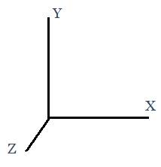
Подорож через «Кротову нору»
t1
Через де-який час
t2

Slide 5
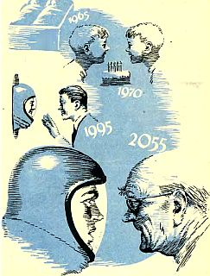
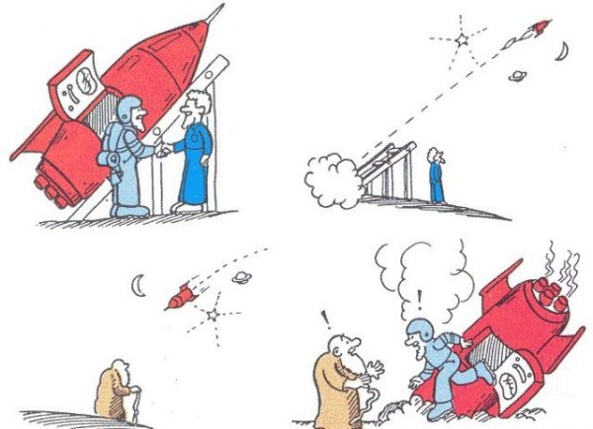
Парадокс близнят

Slide 6
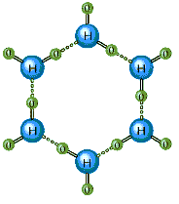
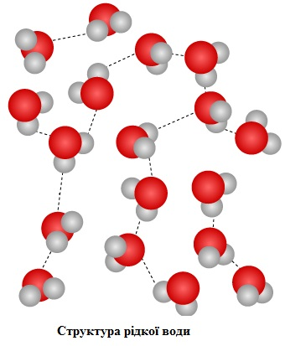
Біологічний спосіб мандрування у часі

Slide 7
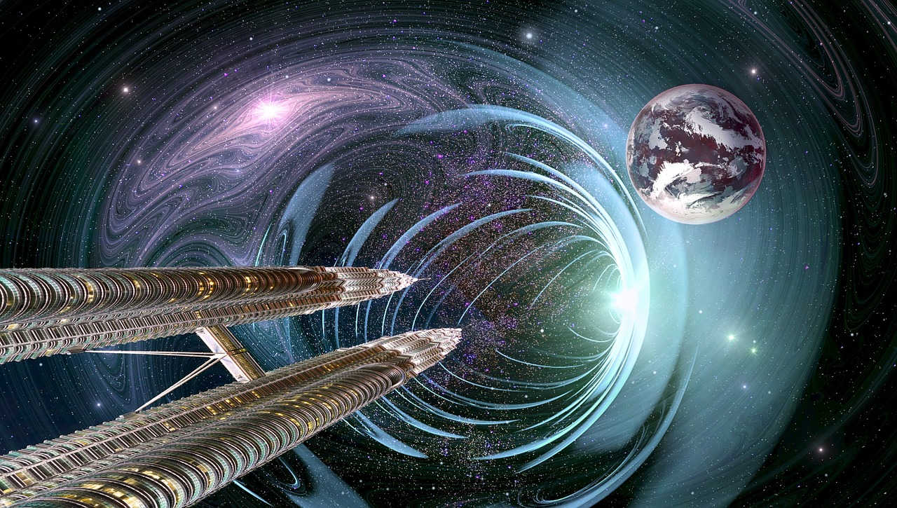
Циліндр Типлера

Slide 8
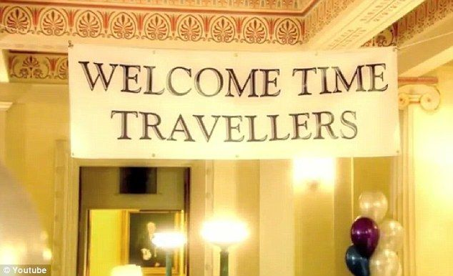
Туризм в часі

Slide 9
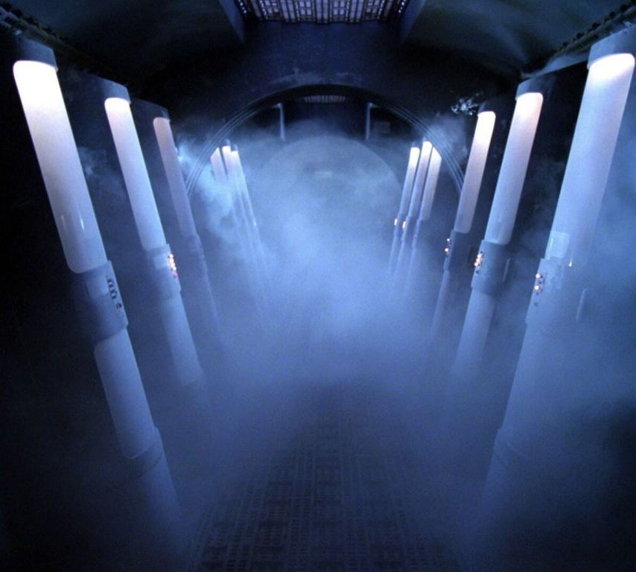
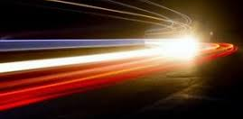
Подорож у майбутнє:
Рух близький до швидкості світла
Сильне гравітаційне поле
Припинення метаболізму
Подорож у минуле:
Кротові нори
Циліндр Типлера

Slide 10
Дякую за увагу!
Сделано с божьей помощью

Slide 11
Способи подорожі у часі
1. За допомогою машини часу (фізичний спосіб)
2. Фізичний (на основі наслідків теорії відносності)
3.біологічний
4.Чорна діра

Slide 12
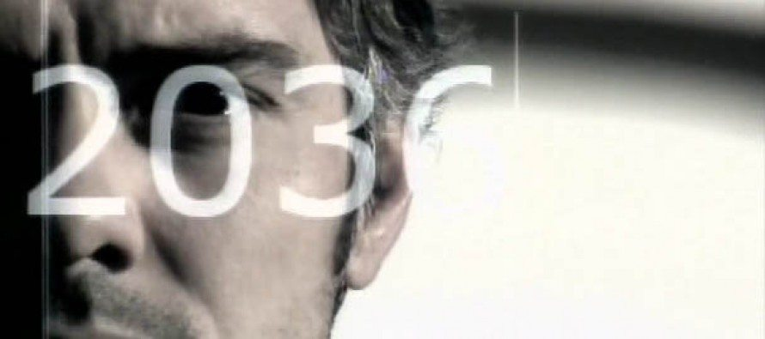
Джон Тайтор

